Slide 1
PROGETTO ICON: Car Co2 Emissions prediction A.A. 2020/2021
Professore: Nicola Fanizzi
Studente: Vincenzo M.G. Martemucci 639321

Slide 2
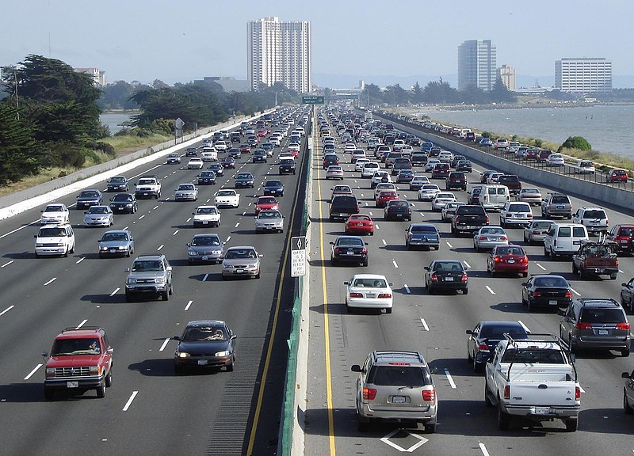
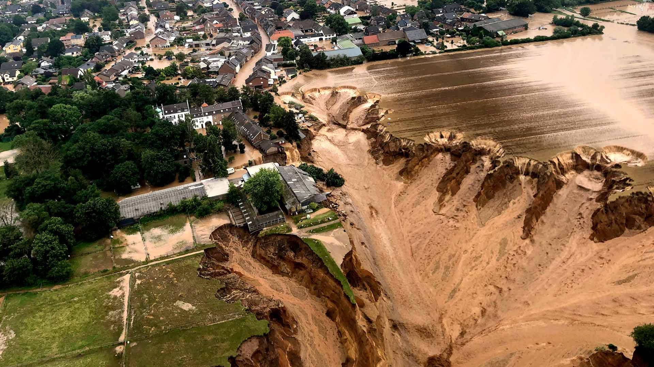
Introduzione
L’inquinamento atmosferico, con le sue conseguenze, ha raggiunto un livello critico.
Gli effetti sono ormai sotto gli occhi di tutti ed anche i più scettici, potrebbero ricredersi davanti alle scene dei sempre più violenti eventi atmosferici degli ultimi tempi.
Fra le principali cause antropiche di inquinamento atmosferico, vi è il traffico veicolare. La stragrande maggioranza dei veicoli su strada, utilizza motori a combustione. Nonostante le sempre più stringenti regole anti-inquinamento, il problema delle emissioni è sempre attuale e non ancora risolto.
Inoltre alcune caratteristiche delle automobili, sono molto impattanti sul risultato finale delle emissioni prodotte.

Slide 3
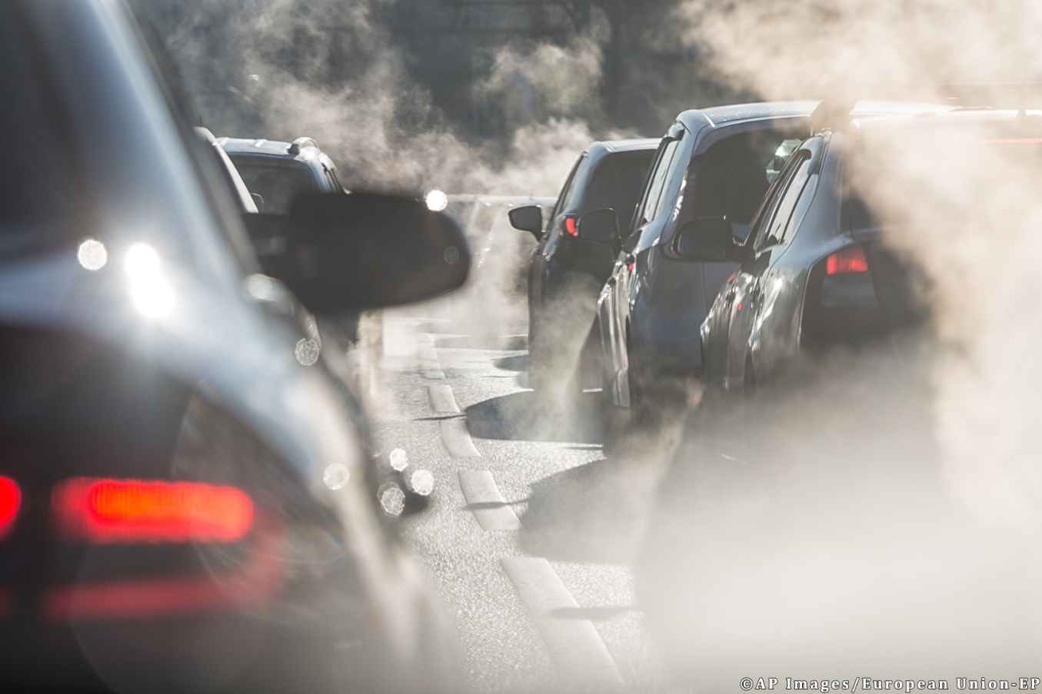
Car Co2 Emissions Machine Learning
Il sistema da me progettato è un’applicazione con interfaccia grafica che permette di analizzare alcune caratteristiche tecniche di un’automobile, e stimare il valore di emissioni di co2 dell’automobile espresso in g/km.
Il Sistema, oltre a fornire il valore di emissioni stimato, fornisce all’utente una lista di vetture, presenti nel dataset utilizzato, con caratteristiche tecniche ed emissioni simili a quelle date in input.

Slide 4
Dataset utilizzato
Il dataset utilizzato proviene dal sito internet https://open.canada.ca/
Un sito Governativo Canadese che mette a disposizione «dati aperti» in modo da renderli accessibili a chiunque.
Comprende una grande quantità di dati nei più svariati campi, ed inoltre è una fonte di dati forniti e certificati da un Governo, quindi è una fonte da considerare come affidabile ed imparziale. Il dataset in oggetto non presentava fin dall’origine valori nulli, rendendo così la sua manipolazione più agevole per lo scopo.

Slide 5
Attributi del Dataset
make: marca del veicolo model: modello del veicolo vehicle_class: classe del veicolo (es. SUV, SEDAN, etc.) engine_size: cilindrata del veicolo (in cc) cylinders: numero di cilindri del veicolo transmission: tipo di trasmissione(manuale, automatico e numero di marce) fuel_type: carburante utilizzato dalla vettura (es. benzina, diesel, ibrido, etc.) fuel_consumption_city: consumo cittadino in l/100km fuel_consumption_hwy: consumo autostradale in l/100km fuel_consumption_comb: consumo combinato in l/100km fuel_consumption_comb(mpg): consumo combinato in miglia per gallone co2_emissions: valore dichiarato di emissioni in g/km
Non tutti gli attributi del Dataset sono stati utilizzati per la regressione e il calcolo della similarità.

Slide 6
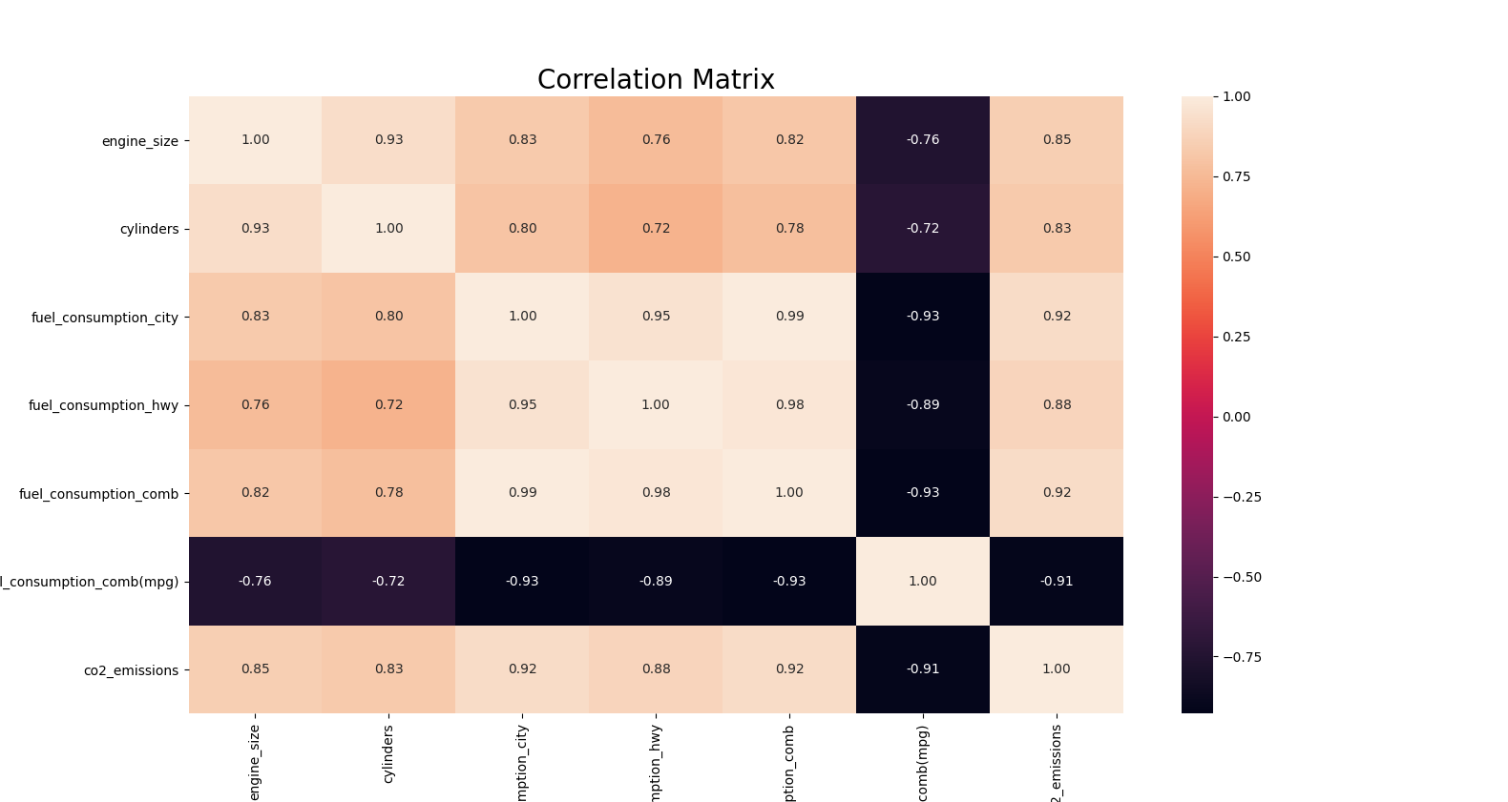
Analisi del Dataset
Come premesso nell’introduzione, alcune caratteristiche delle vetture, hanno più impatto rispetto ad altre, sul risultato finale in termini di emissioni.
Ad esempio, un motore con un consumo più elevato rispetto ad un altro produrrà più emissioni di quest’ultimo.
Un analisi del dataset, ci mostra quali siano le caratteristiche più impattanti. Un aumento della cilindrata corrisponde ad un aumento delle emissioni. Così come è proporzionale l’aumento delle emissioni in relazione all’aumento dei consumi, etc.

Slide 7
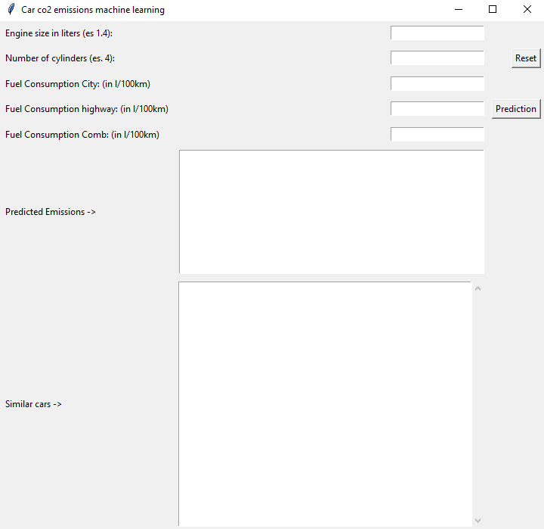
Interfaccia Grafica
L’interfaccia progettata grazie alla libreria tkinter è schematica ed essenziale.
Presenta 5 campi di input per le caratteristiche dell’auto di cui si vogliono predire le emissioni e con le quali mostrare le automobili simili presenti nel dataset utilizzato.
Il pulsante «Reset» pulisce tutti i campi, mentre il pulsante «Prediction» da il via al calcolo e mostra le emissioni predette e le auto simili.

Slide 8
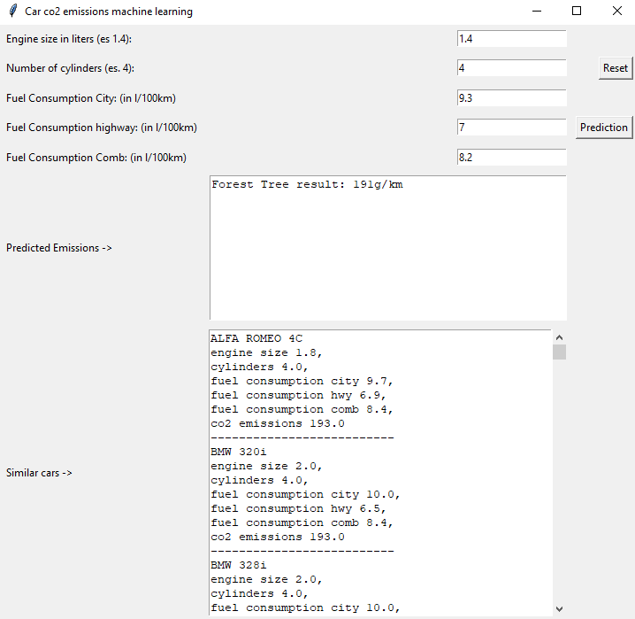
Utilizzo del sistema
L’utente inserisce le cinque caratteristiche necessarie per il calcolo delle emissioni e delle automobili simili. Il sistema attraverso un algoritmo di regressione, il RandomForestRegressor, calcola le emissioni previste per un’automobile con le caratteristiche in input.
Il sistema non accetta in input valori incompatibili con le caratteristiche tecniche di un’automobile (es: cilindrate enormi, consumi troppo ridotti, etc.)
Con gli stessi dati di input, il sistema attraverso un algoritmo di clustering, fornisce in output le vetture con caratteristiche simili presenti nel dataset.

Slide 9
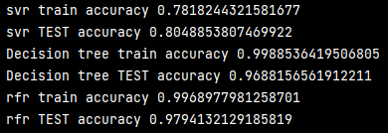
Modello di Regressione
L’algoritmo di regressione scelto per prevedere le emissioni, è il RandomForestRegressor, contenuto nella libreria sklearn di Python, dedicata al machine learning, utilissima per operazioni come Classificazione, Regressione, Clustering, etc.
Per limitare l’overfitting, è stata impostata una profondità massima pari a 7. Nel nostro caso, l’algoritmo si è dimostrato semplice da utilizzare, e nel complesso ha offerto risultati migliori rispetto ad altri algoritmi di regressione (es. decision tree o linearSVR).

Slide 10
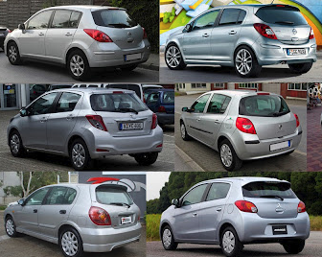
Modello di Clusterizzazione
L’algoritmo di clusterizzazione scelto è il K-Means. L’algoritmo tiene in considerazione le cinque feature in input, grazie alle quali crea dei cluster in cui raggruppa vetture simili contenute nel dataset.
A seguito dell’acquisizione delle caratteristiche dell’automobile, l’algoritmo restituisce una serie di vetture con caratteristiche simili alla vettura data in input.

Slide 11
Conclusioni e possibili sviluppi
Nel complesso i risultati del sistema si sono rilevati soddisfacenti, ad esempio: anche presentando al sistema una serie di vetture non presenti nel dataset, si sono ottenuti risultati di predizione più che soddisfacenti.
Alcuni attributi del dataset potrebbero essere sfruttati per una clusterizzazione e per delle previsioni ancora più accurate e per offrire una lista di auto simili a quella in input (ad esempio, utilizzare l’attributo del tipo di carburante o la tipologia di cambio, manuale, automatico, etc.)
Si potrebbe ulteriormente migliorare il sistema, utilizzando un dataset con attributi ancora più specifici sulla tipologia di motore (es. aspirazione naturale, turbo, e varie tipologie di motori ibridi), nonché sui dati relativi alla potenza del motore stesso, da mettere in relazione con il dato di emissioni.

